Slide 1
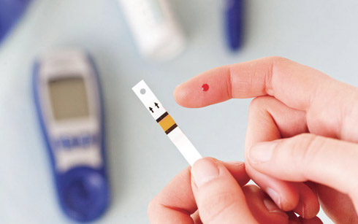
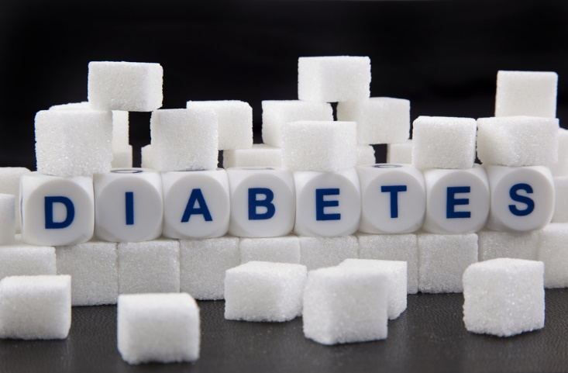
Сахарный диабет – пандемия 21 века. Самоконтроль.
ГАУ СО «Санаторий-Профилакторий «Юбилейный», Тимофеева Д.А. врач-эндокринолог

Slide 2
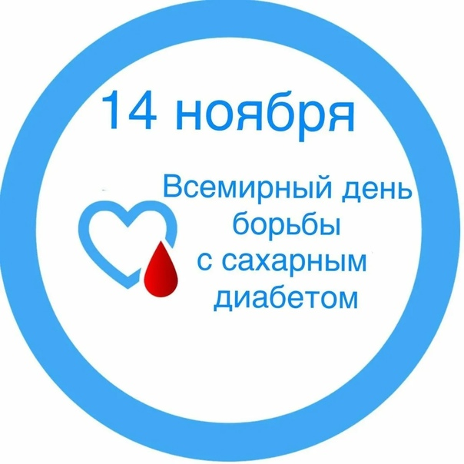
С 1991 г – провозглашен международной противодиабетической федерацией и ВОЗ

Slide 3
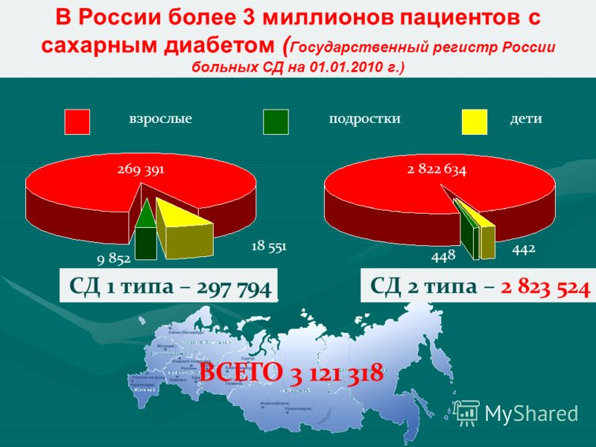

Slide 4
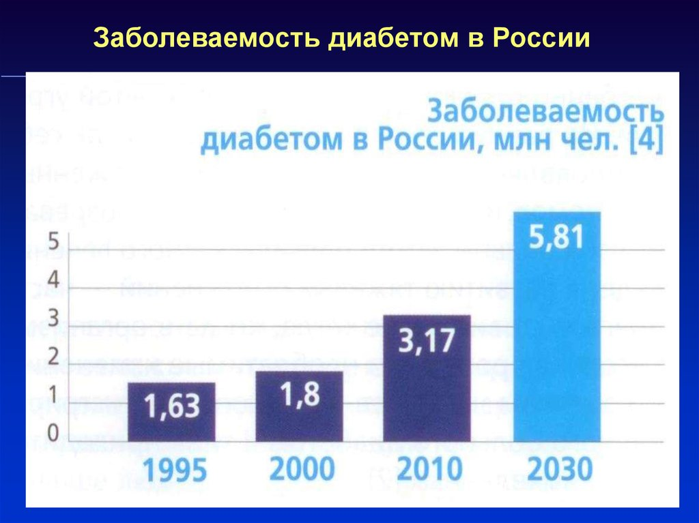

Slide 5
Бремя сахарного диабета
На сегодняшний день – 4млн 966тыс больных СД в РФ!
537 миллионов взрослых в мире (20-79 лет) живут с диабетом – это каждый десятый. По прогнозам, к 2030 году это число вырастет до 643 миллионов, а к 2045 году - до 783 миллионов.

Slide 6
Факторы риска развития СД2 типа:
Возраст старше 45лет
Избыточная масса тела и ожирение
Семейный анамнез
Привычно низкая физ активность
Выявленный ранее предиабет
ГСД или рождение крупного плода

Slide 7
Скрининг
Возраст начала скрининга | Группы, в которых проводится скрининг | Частота обследования
Любой взрослый | С ИМТ более 25кг\м2 + 1 ФР | При норме – 1раз в 3года, при предиабете - ежегодно
Старше 45лет | С нормальной массой тела в отсутствие факторов риска | При норме – 1раз в 3года, при предиабете - ежегодно

Slide 8
Сахарный диабет…
Хроническое заболевание, основным проявлением которого является повышенный уровень сахара крови и развитие различных осложнений

Slide 9
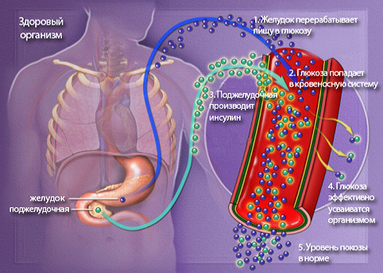
В здоровом организме:

Slide 10
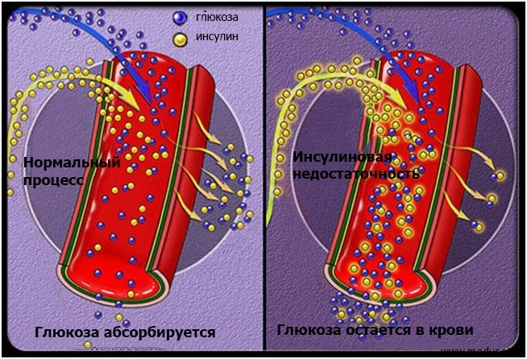
При сахарном диабете

Slide 11
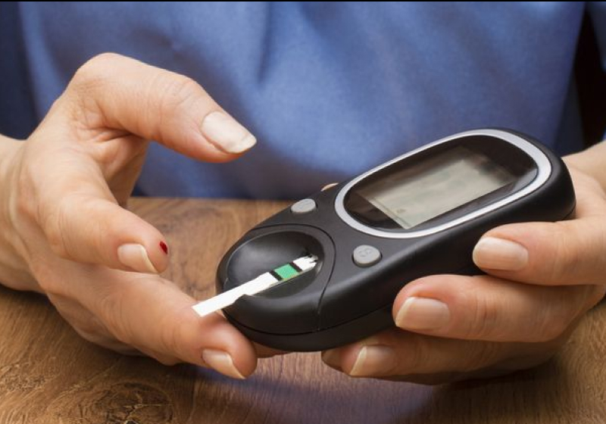
Самоконтроль…
Это ключевое условие сохранения полноценной жизни при сахарном диабете

Slide 12
Зачем нужен самоконтроль?
Повышенный сахар крови не всегда вызывает неприятные ощущения!!! Нужен более объективный показатель – уровень гликемии
Фиксируем не только уровень глюкозы крови, но и те обстоятельства, которые на него повлияли (еда, физическая активность, ССП, изменение массы тела и тд)

Slide 13
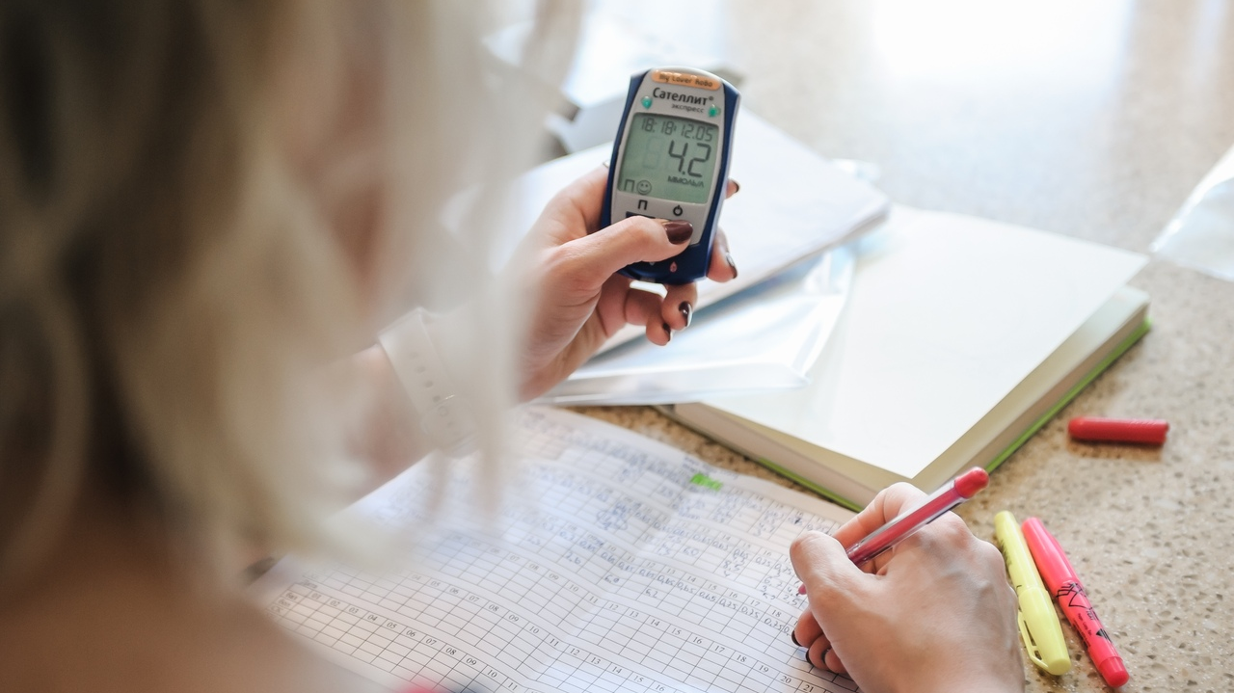
Только от самого человека зависит, будет он управлять сахарным диабетом, или диабет будет управлять им. Сложно ли это???

Slide 14
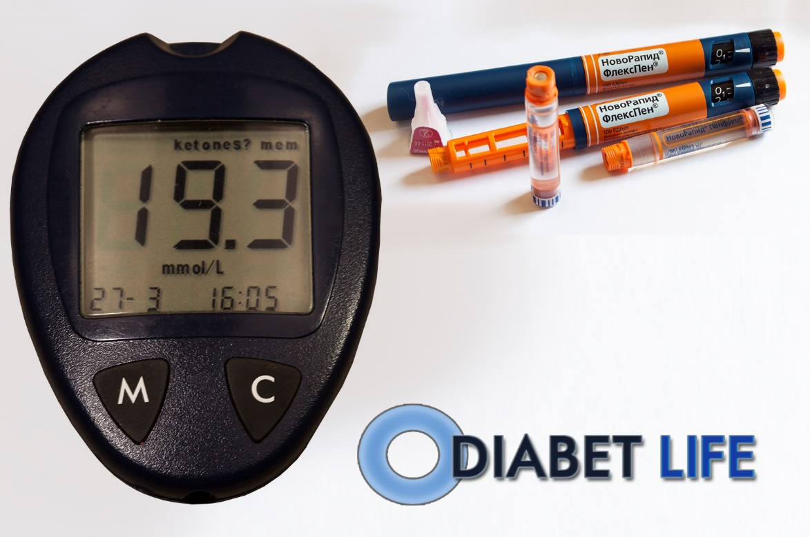
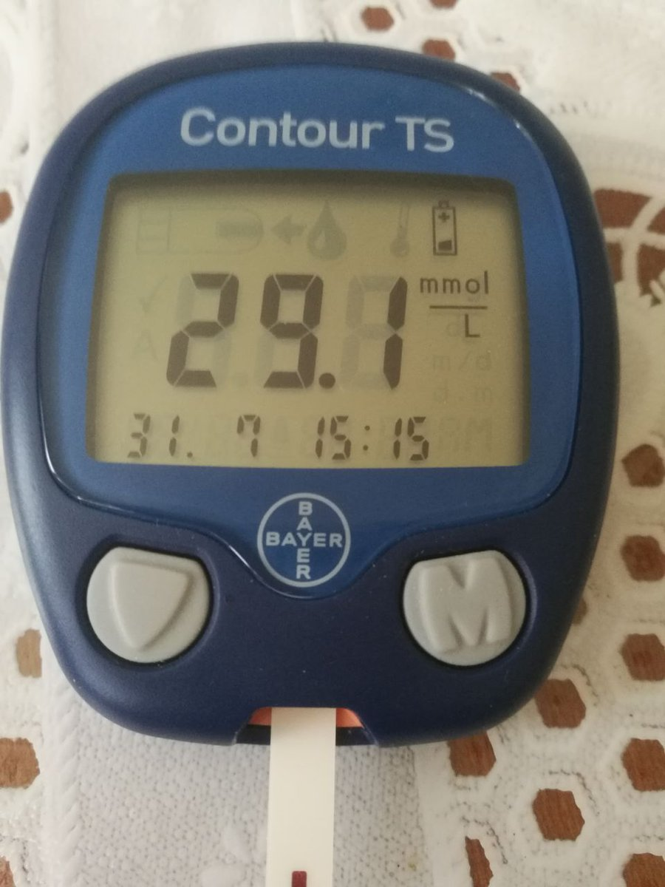
Опасен не сам диабет, а длительное стойкое повышение сахара крови!

Slide 15
Использование глюкометров!
Уровень глюкозы крови – величина, постоянно меняющаяся в течение суток. Поэтому измерение глюкозы 1-2 раза в месяц в лаборатории недостаточно для полноценного контроля

Slide 16
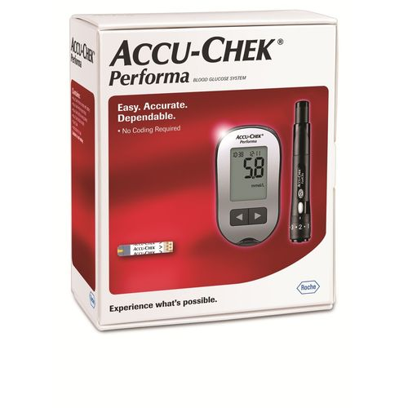
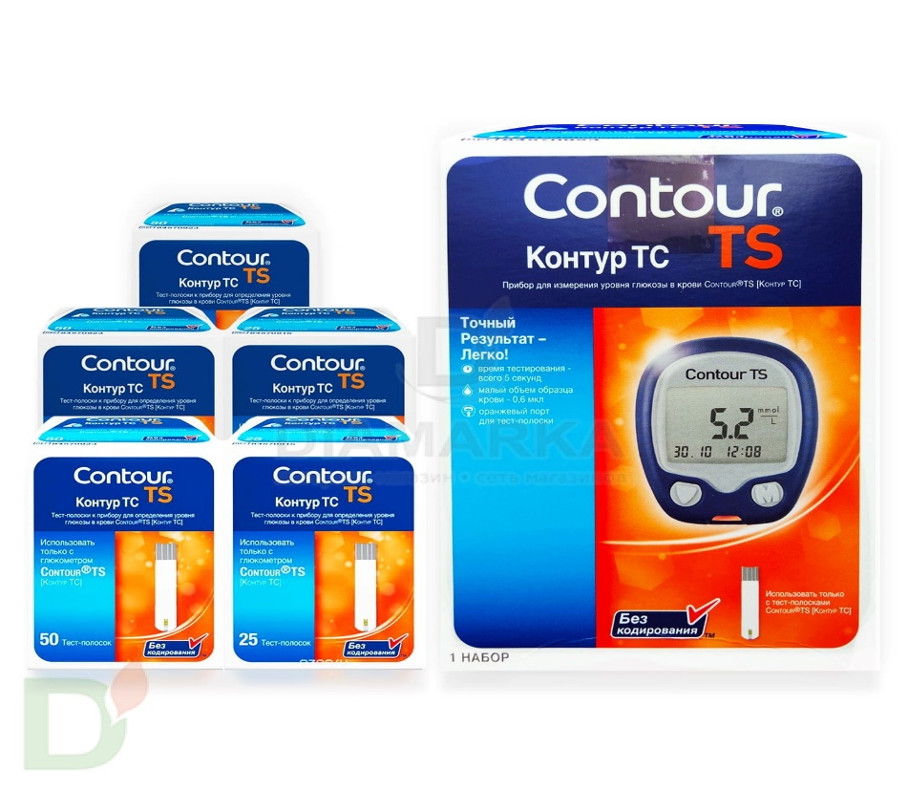
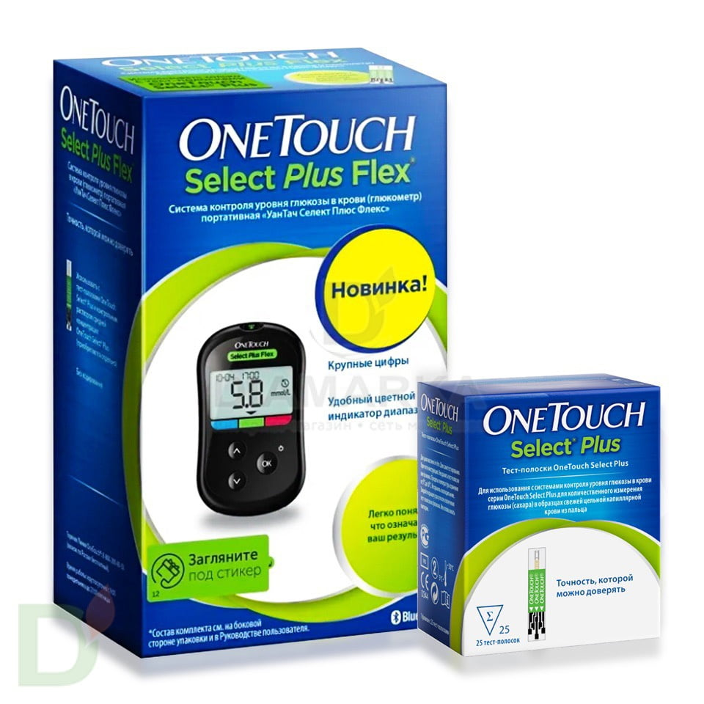
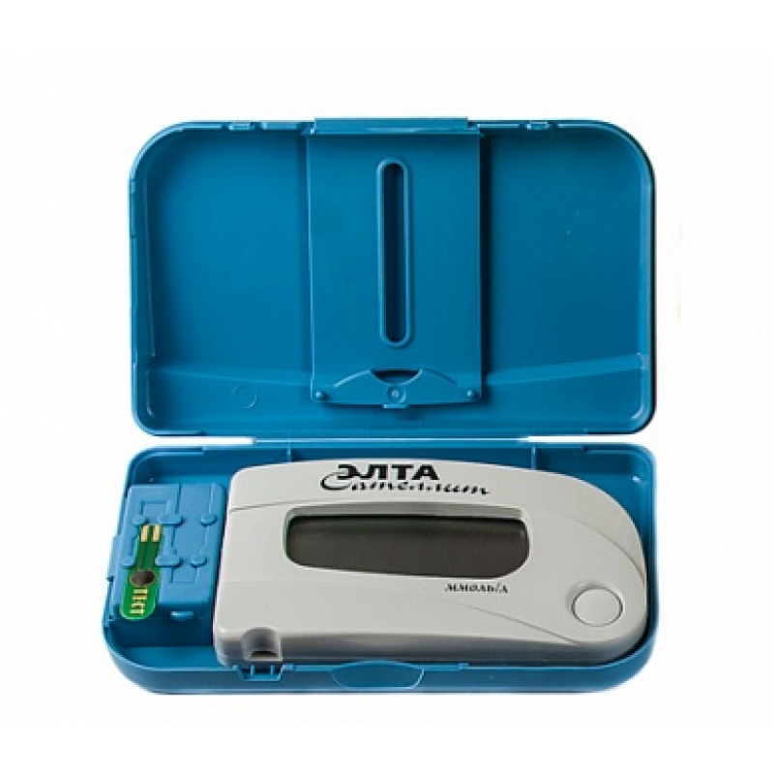
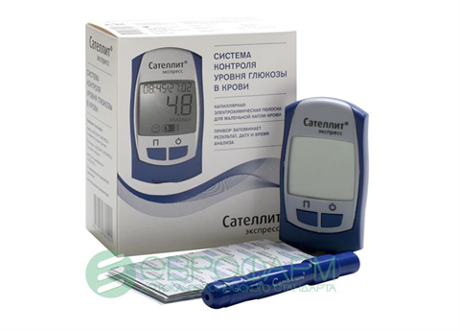

Slide 17
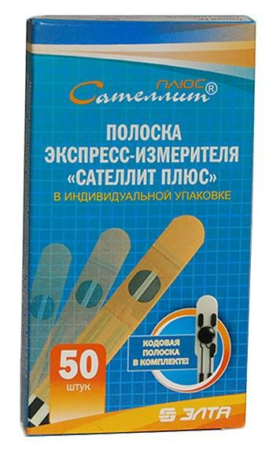
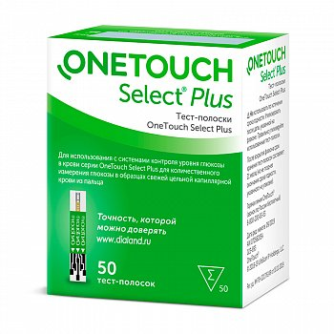
Основной расходный материал – тест-полоски, со специальными химическими элементами.
+/- 20% - возможное допустимое отклонение от лабораторного анализатора

Slide 18
На что следует обратить внимание при выборе глюкометра?
Стоимость тест-полосок!!!!!!!!!! Имеются ли в списках льготногно обеспечения?
Длительность хранения (открытая туба – около 3мес)
Дизайн (размер, цвет, удобство, поле для нанесения тест-полоски, большой экран, звуковые сигналы…)
Дополнительные опции (память, расчет среднего значения, отметка до- или после еды, звуковая сигнализация, совместимость с ПК…)

Slide 19

Как часто нужно проводить самоконтроль?

Slide 20
Учитываем различные обстоятельства!
Время, когда преимущественно повышается сахар крови (натощак/после еды)
Прием ССП, которые могут привести к снижению сахара ниже нормы
Период титрации, т.е. подбора ССТ
Перемены в образе жизни

Slide 21
На диетотерапии – 1раз/неделю в разное время
На ПССП – 1 раз в сутки в разное время + 1гликемич профиль/нед (возможно меньшее количество измерений)
В дебюте заболевания, при недостижении целевых значений, на ИТ – не менее 4 раз в сутки (до еды, через 2ч после, н/н, периодически ночью)

Slide 22
Самоконтроль -
Констатация факта «хорошего» или «плохого» сахара
Анализ причин, приводящих к его изменению
Необходимо вести дневник самоконтроля!

Slide 23
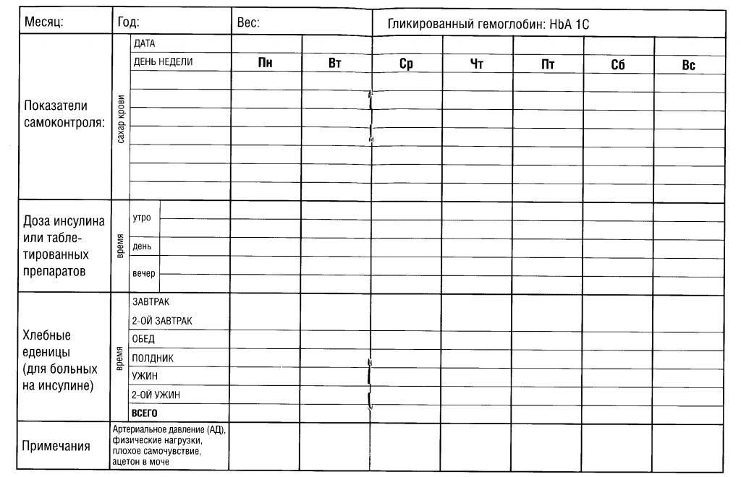

Slide 24
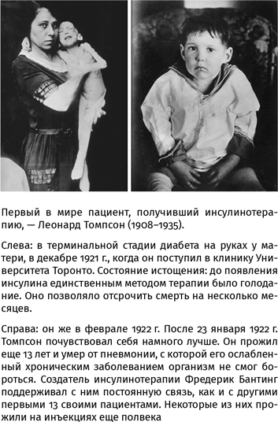
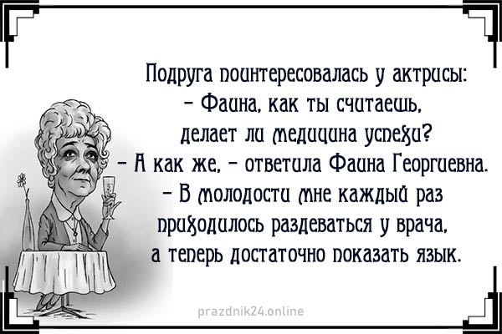
Диабет в лицах…
1896-1984
1922г
Фаина Георгиевна Раневская – СД 2 типа с ИП
Инсулин самостоятельно Раневская не колола, для этого к ней приходили врачи, или кололи его посторонние по ее просьбе

Slide 25
Долголетие братьев с диабетом первого типа
Боб Кливленд (1920-2010)
Роберт Кливленд (1919-2009)
— заболел в 5лет
- был заядлым велосипедистом;
— скрывал свое заболевание от работодателей, успешно работая в «Дженерал Моторс» в штате Нью-Йорк;
— имел поддержку семьи (супруга Рут прожила с ним в счастливом браке более 60-ти лет)
- заболел в 16лет
- сделал успешную карьеру в области образования (был директором школы);
— был уважаемым членом церковной общины Пресвитерианской церкви;
— занимался спортом всю жизнь, спортом «для пожилых»;
— имел крепкую семью (62 года в браке с супругой Милдред)

Slide 26
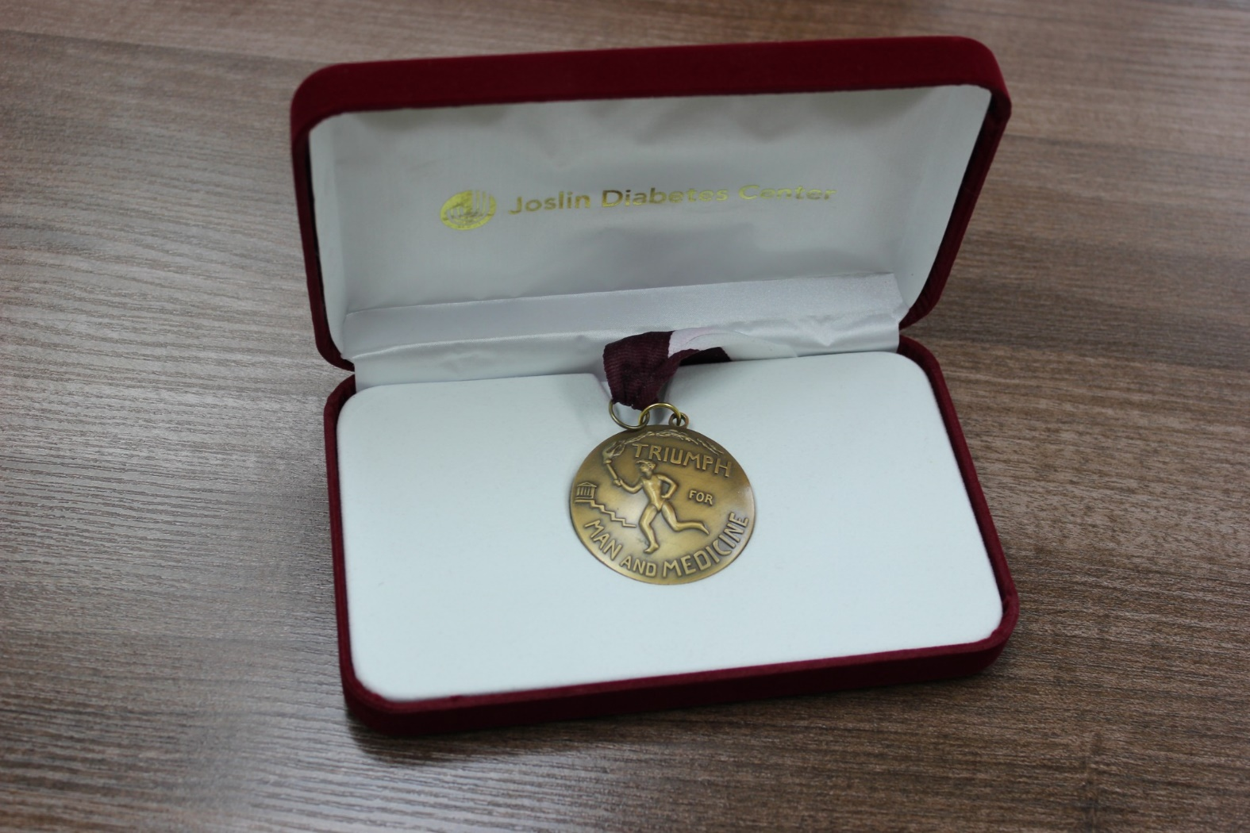
Медаль Джослина - за пятидесятилетнюю жизнь с диабетом
Медаль Джослина символизирует триумф человека и медицины над заболеванием
На 2017г – в РФ 17человек, награжденных этой медалью

Slide 27
Спасибо за внимание!

